Slide 1
Règle 7 - Risque d'abordage

Slide 2
a) Tout navire doit utiliser tous les moyens disponibles qui sont adaptés aux circonstances et conditions existantes pour déterminer s'il existe un risque d'abordage. S'il y a doute quant au risque d'abordage, on doit considérer que ce risque existe.

Slide 3
b) S'il y a à bord un équipement radar en état de marche, on doit l'utiliser de façon appropriée en recourant, en particulier, au balayage à longue portée afin de déceler à l'avance un risque d'abordage, ainsi qu'au « plotting » radar ou à toute autre observation systématique équivalente des objets détectés.

Slide 4
c) On doit éviter de tirer des conclusions de renseignements insuffisants, notamment de renseignements radar insuffisants.

Slide 5
d) L'évaluation d'un risque d'abordage doit notamment tenir compte des considérations suivantes :
i) il y a risque d'abordage si le relèvement au compas d'un navire qui s'approche ne change pas de manière appréciable ;
ii) un tel risque peut parfois exister même si l'on observe une variation appréciable du relèvement, particulièrement lorsque l'on s'approche d'un très grand navire, d'un train de remorque ou d'un navire qui est à courte distance.

Slide 6
Qu'est-ce que l'abordage ?
L'abordage est la collision accidentelle entre 2 navires. Les risques pour les biens ou les personnes liés à l'abordage sont évidents. Les règles de barre et de route internationales ont été édictées afin de prévenir ce risque.

Slide 7
Comment reconnaitre qu'il y a risque d'abordage ?
Le risque d'abordage survient lorsque la route de 2 navires se croisent et que leurs vitesses respectives les amènent à être à l'intersection de ces routes au même moment. On évalue ce risque en réalisant le relevé à interval régulier de la position d'un navire approchant.
Si le relèvement ou le gisement du navire approchant ne change pas notablement avec le temps alors il y a risque d'abordage.

Slide 8
Il y a risque d’abordage lorsque le relèvement (cas n°1)
ou le gisement (cas n°2) d’un navire qui s’approche ne change pas de manière appréciable.

Slide 9
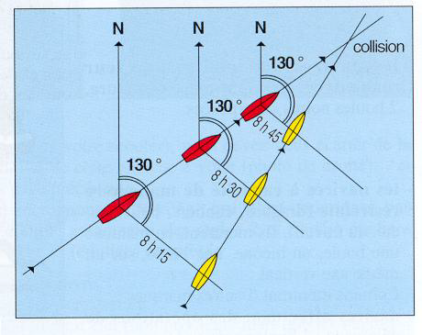
Cas n°1

Slide 10
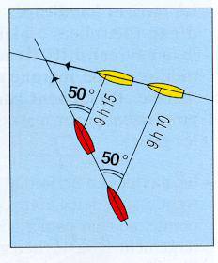
Cas n°2

Slide 11
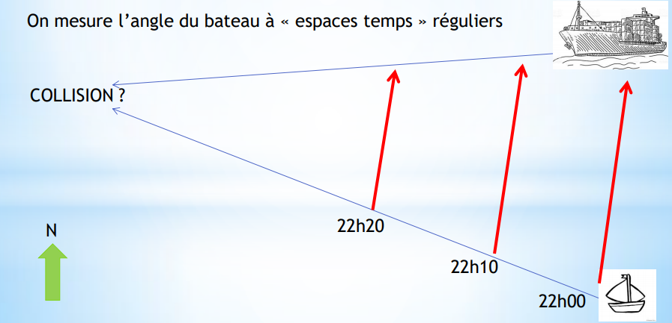

Slide 12
On conserve sa vitesse et son cap. On mesure l’angle à « espaces temps » identiques.
Trois cas possibles:

Slide 13
L’angle mesuré augmente :
le bateau passera derrière nous. Attention toutefois si le bateau augmente sa vitesse, la route collision redevient possible.

Slide 14
L’angle mesuré diminue :
le bateau passera devant nous. On peut si nécessaire réduire sa vitesse pour bien maîtriser la situation et les vagues
( ex: super tanker)

Slide 15
L’angle mesuré est toujours le même :
Il y a route de collision. Réduire sa vitesse ou changer de cap. Poursuivre les mesures d’angle afin que l’angle diminue au fil des relevés.

